Slide 1


Giáo viên: Ngô Thị Thuỷ
ÂM NHẠC 8

Slide 2


Tiết 1
Hát bài Khúc ca bốn mùa
Nghe tác phẩm Con cá Foren

Slide 3

Bốn mùa xuân, hạ, thu, đông cứ tuần tự trôi theo quy luật của vũ trụ. Với nét nhạc nhịp nhàng, êm ái, bài Khúc ca bốn mùa thể hiện cách nhìn hồn nhiên và lạc quan của tuổi thơ trước hiện tượng mưa nắng của thiên nhiên.
Tác giả bài hát là nhạc sĩ Nguyễn Hải, ông đã sáng tác một số ca khúc cho thiếu nhi như:Tình mẹ,Mãi xanh tình bạn, Khúc ca bốn mùa,…

Slide 4
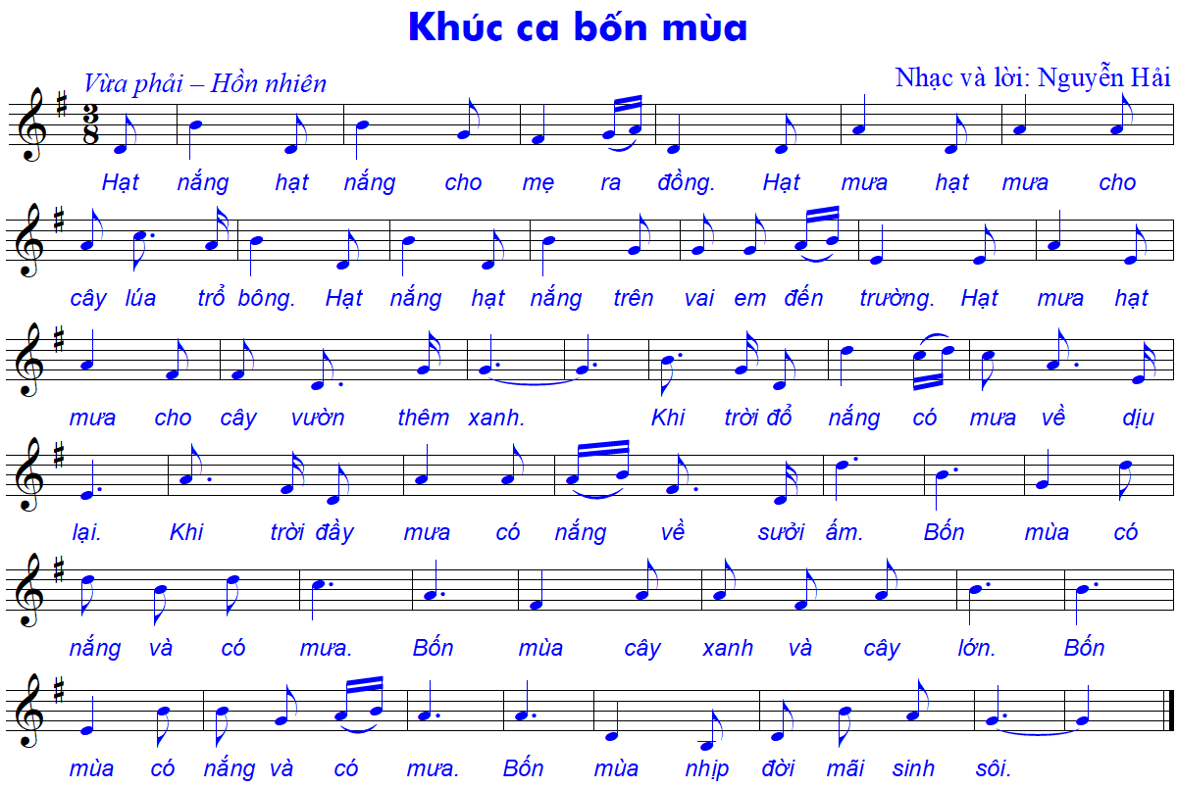
Hát bài

Slide 5


Học sinh làm vào phiếu bài tập (5 phút)
Câu 1 : Bài hát viết ở nhịp gì? Khái niệm của nhịp ?
Câu 2: Bài hát được chia làm mấy đoạn ,mấy câu ?

Slide 6

Câu1:-Bài hát viết ở nhịp 3/8 (2đ)
-Nhịp 3/8 là nhịp gồm có 3 phách trong một ô nhịp mỗi phách bằng một nốt móc đơn (2đ)
Câu 2:Bài hát được chia làm 2 đoạn; Đoạn 1 gồm 4 câu ( 3đ)
Câu1: Từ đầu đến ra đồng
Câu 2 : Tiếp đến trổ bông
Câu 3 :Tiếp đến đến trường
Câu4 :Tiếp đến thêm xanh
Đoạn 2 :Gồm 6 câu : Câu 1 Từ đầu đến dịu lại (3đ)
Câu2 : Tiếp đến sưởi ấm
Câu 3 :Tiếp đến có mưa
Câu 4 : Tiếp đến cây lớn
Câu 5 : Tiếp đến có mưa
Cau 6 : Tiếp đến sinh sôi

Slide 7
Khởi động giọng
Mí … i………ì
Má ….a…….à
Mố …..ô…….ồ

Slide 8
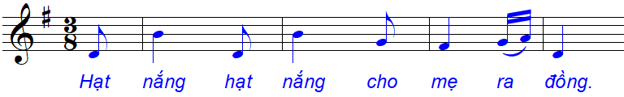
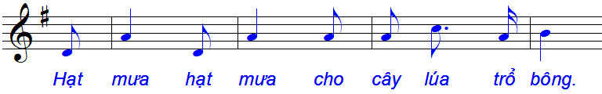
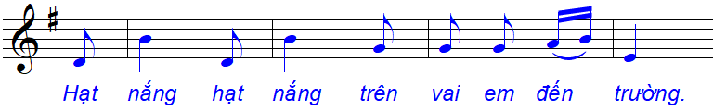
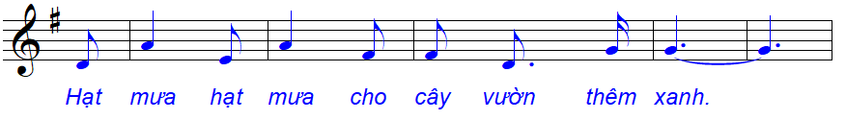
Học hát từng câu (Đoạn 1)

Slide 9
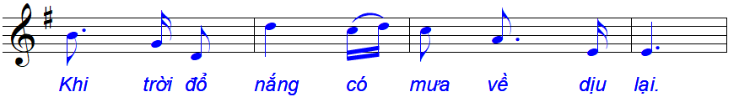
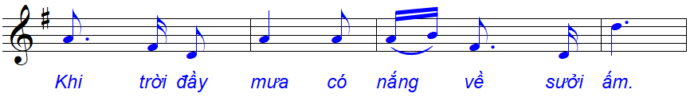
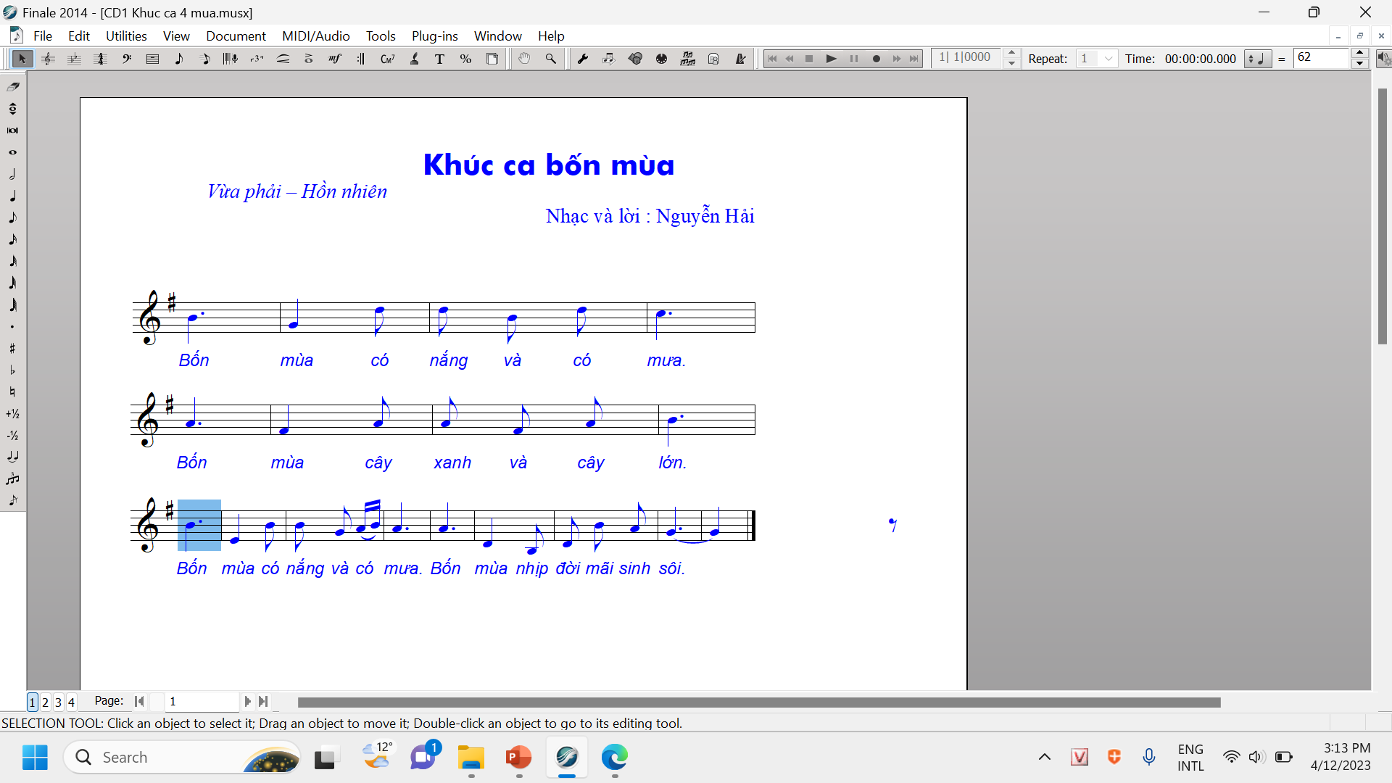
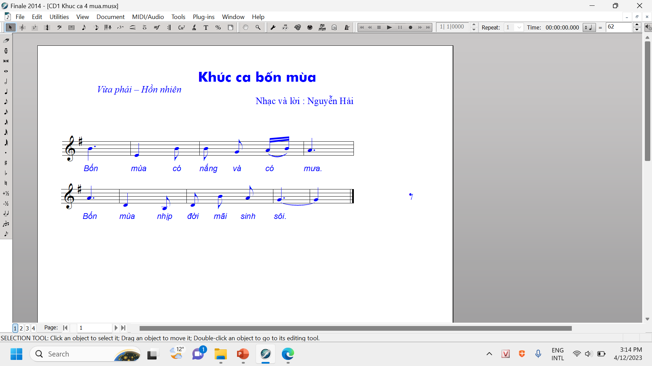
Học hát từng câu (Đoạn 2)

Slide 10
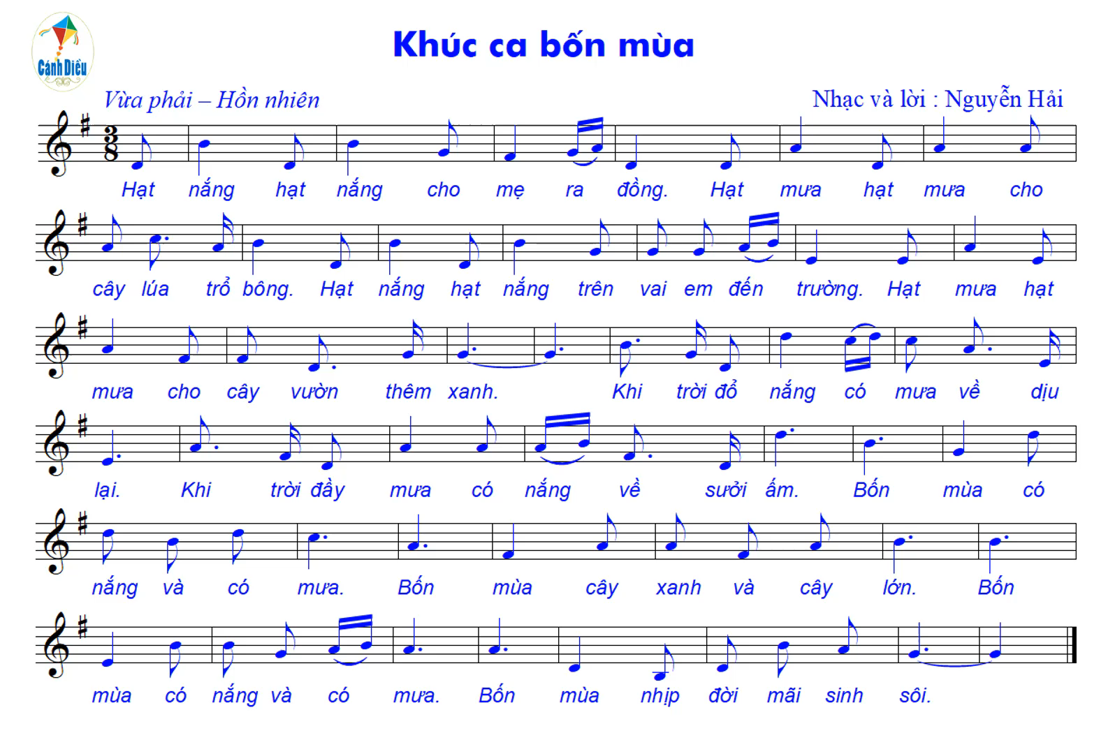
Hát hoàn chỉnh cả bài

Slide 11

Foren (tiếng Đức nghĩa là "Cá hồi"), là một trong những bài hát nổi tiếng nhất của nhà soạn nhạc người Áo Schubert sáng tác cho đơn ca với phần đệm của đàn piano. Lời ca là gợi lên hình ảnh dòng suối nước trong xanh với đàn cá hồi đang tung tăng bơi lội. Bài hát được thể hiện ở nhịp độ vừa phải, giai điệu tươi sáng, nhẹ nhàng (có một đoạn giai điệu trầm xuống tạo sự kịch tính).

Slide 12
Hát hoàn chỉnh cả bài

Slide 13
Dặn dò về nhà
Tập hát bài Khúc ca bốn mùa; thuộc lời ca.

